Slide 1
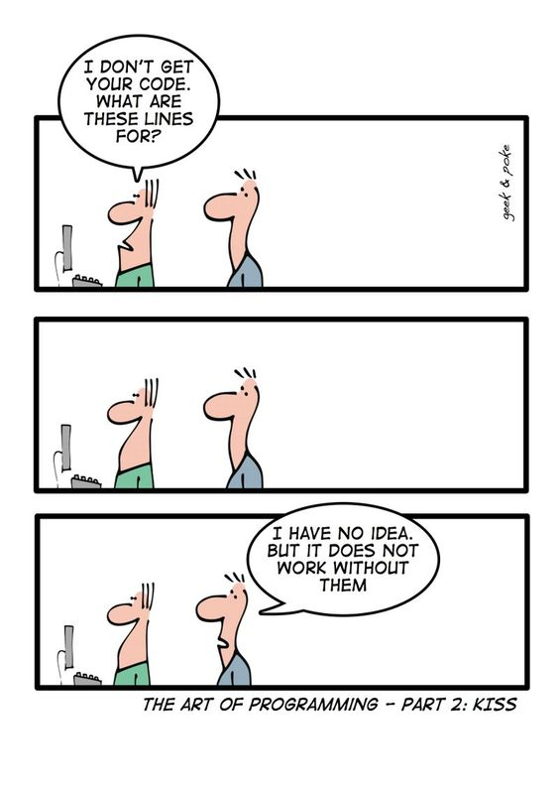

Slide 2


Slide 3
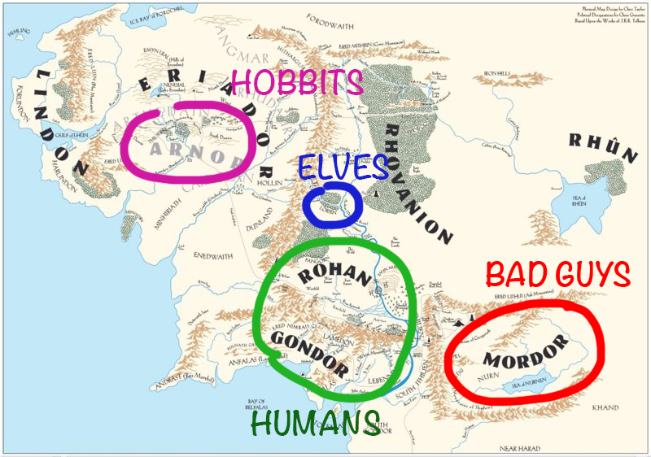


Notes:
Eli
Kdo zna serial?

Slide 4


Don Juan’s Troubles
Notes:
Ondra
Don Juan je takový nenasytný milovník. Fotku vám tu neukážu, je to fiktivní literární postava, která se nám ale v realitě taky vyskytuje. Třeba jeden bývalý spolužák si během jednoho týdne domluvil na každý den jiné rande.

Slide 5
Don Juan’s Troubles
Hey, Anna, how are you?
Notes:
Ondra
Neměl v tom ale systém, takže to neprobíhalo úplně hladce.

Slide 6
Don Juan’s Troubles
Hey, Anna, how are you?
I am Magda!!!
Notes:
Ondra
Nakonec vlastně nevěděl, s kým má který den rande.

Slide 7

Noooo, my Precioussss...
Notes:
Ondra
Tak takhle ne, to by byl Don Juan dost nešťastný. Trochu mu pomůžeme s použitím HashMap. A nebojte, HashMapy nejsou dobré jenom k tomu, aby někdo někoho oblboval.

Slide 8
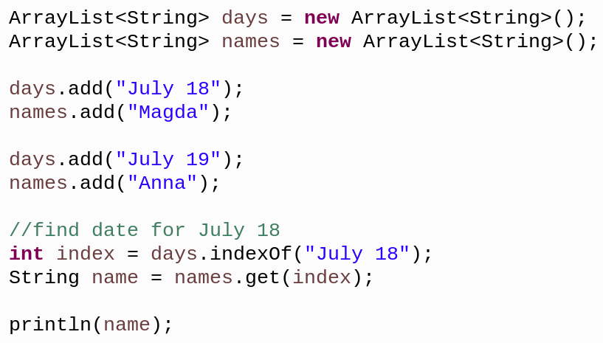
Don Juan’s Diary 1.0
Notes:
Ondra
Problém ArrayListu je přístup k položkám pomocí číselných indexů. Díky tomu musíme mít dva seznamy. Kéž by tak šlo indexovat pomocí dne - Stringu.
import java.util.ArrayList;
import acm.program.ConsoleProgram;
public class DonJuan extends ConsoleProgram {
public void run() {
ArrayList<String> days = new ArrayList<String>();
ArrayList<String> names = new ArrayList<String>();
days.add("Thursday 18");
names.add("Magda");
//find Thursday date
int index = days.indexOf("Thursday 18");
String name = names.get(index);
println(name);
}
}

Slide 9

Notes:
Ondra
To přece musí jít nějak jinak...

Slide 10

Meet HashMap
A variable type that stores values accessed by index (key)
Keys are single type of object (e.g., String)
Keys are unique
Items have no order
Resizable
Has some helpful methods
Wow! Nice to meet you
Notes:
Eli
HashMapa je jako telefonní seznam. Když znáte jméno, najdete v něm k němu telefonní číslo. Tahle verze je ale trochu nešikovná. Tak jinak.

Slide 11

HashMap is like magic box
Notes:
Eli

Slide 12


HashMap is like magic box
Hey magic box,
this is “Teddy”

Slide 13
HashMap is like magic box
Ok, I will take care
of him.

Slide 14

HashMap is like magic box
Hey magic box,
this is “Cupcake
the Unicorn”

Slide 15
HashMap is like magic box
SO cute,
I will take care
of him.

Slide 16
HashMap is like magic box
Hey magic box,
I want to
play with
“Teddy”

Slide 17

HashMap is like magic box
Here he comes
Hey magic box,
I want to
play with
“Teddy”

Slide 18

Notes:
Eli

Slide 19
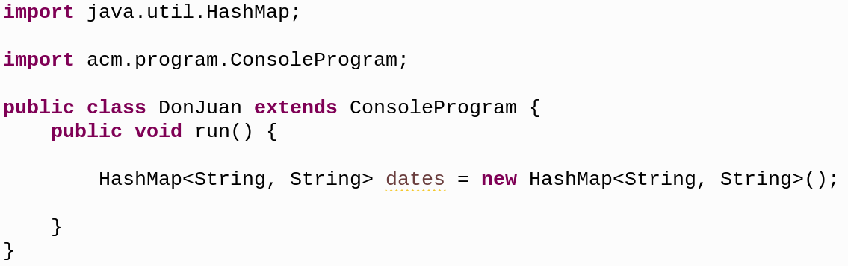
Don Juan’s Diary 2.0
Notes:
Ondra
Teď zpátky k našemu Don Juanovi. Klíčem tady bude den (třeba středa), hodnotou jméno, které očekává na schůzce. HashMapa má tedy ve špičatých závorkách dva parametry: klíč, hodnota.

Slide 20

Don Juan’s Diary 2.0
Key
Value
Day of date
Name of the date
Notes:
Ondra
Teď zpátky k našemu Don Juanovi. Klíčem tady bude den (třeba středa), hodnotou jméno, které očekává na schůzce. HashMapa má tedy ve špičatých závorkách dva parametry: klíč, hodnota.

Slide 21
Don Juan’s Diary 2.0
day | name
Notes:
Ondra
Něco do hashmapy přidáme metodou put. Tady nemáme add jako u ArrayListu. Metoda put čeká dva argumenty: klíč a hodnotu. Zavoláním dalšího put můžeme udělat další mapování.

Slide 22
Don Juan’s Diary 2.0
day | name
July 18 | Magda
Notes:
Něco do hashmapy přidáme metodou put. Tady nemáme add jako u ArrayListu. Metoda put čeká dva argumenty: klíč a hodnotu. Zavoláním dalšího put můžeme udělat další mapování.

Slide 23
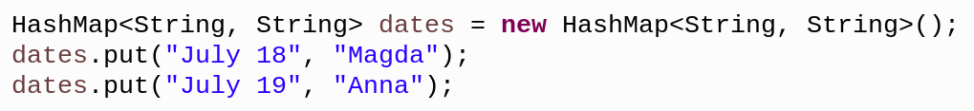
Don Juan’s Diary 2.0
day | name
July 18 | Magda
July 19 | Anna
Notes:
Něco do hashmapy přidáme metodou put. Tady nemáme add jako u ArrayListu. Metoda put čeká dva argumenty: klíč a hodnotu. Zavoláním dalšího put můžeme udělat další mapování.

Slide 24
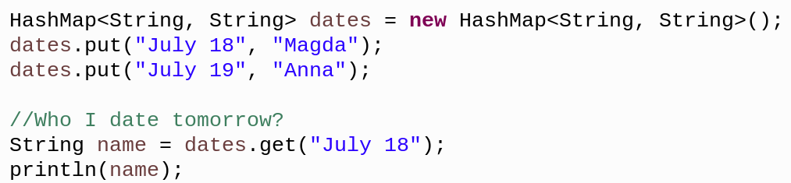
Don Juan’s Diary 2.0
name: Magda
day | name
July 18 | Magda
July 19 | Anna
Notes:
Něco do hashmapy přidáme metodou put. Tady nemáme add jako u ArrayListu. Metoda put čeká dva argumenty: klíč a hodnotu. Zavoláním dalšího put můžeme udělat další mapování.

Slide 25

Don Juan’s Diary 2.0
day | name
July 18 | Magda
July 19 | Anna
Notes:
Něco do hashmapy přidáme metodou put. Tady nemáme add jako u ArrayListu. Metoda put čeká dva argumenty: klíč a hodnotu. Zavoláním dalšího put můžeme udělat další mapování.

Slide 26

Don Juan’s Diary 2.0
No date on July 20
name: null
day | name
July 18 | Magda
July 19 | Anna
Notes:
Něco do hashmapy přidáme metodou put. Tady nemáme add jako u ArrayListu. Metoda put čeká dva argumenty: klíč a hodnotu. Zavoláním dalšího put můžeme udělat další mapování.

Slide 27
HashMap Methods
map.get(key) | get value specified by key
map.put(key, value) | store pair key:value (insert new or overwrite value for existing key)
map.remove(key) | remove key-value pair, return value
map.clear() | remove the entire content
map.isEmpty() | return true if this HashMap is empty
map.containsKey(key) | return true whether this HashMap contains specified key
map.containsValue(value) | return true whether this HashMap contains specified value
map.size() | return the number of all key-value pairs
Notes:
Ondra
Probrat jednotlivé metody

Slide 28
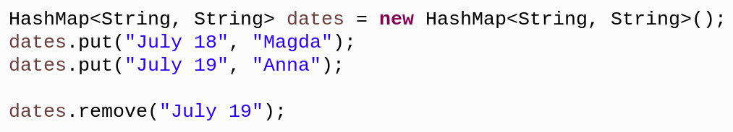
Add a date
day | name
July 18 | Magda
day | name
July 18 | Magda
July 19 | Anna
Notes:
Eli

Slide 29
Cancel a date
day | name
July 18 | Magda
Notes:
A pomocí remove mapování rušíme.

Slide 30
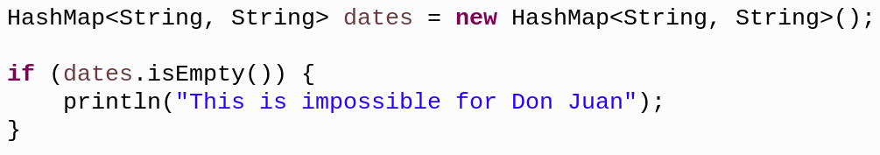
Any date at all?

Slide 31
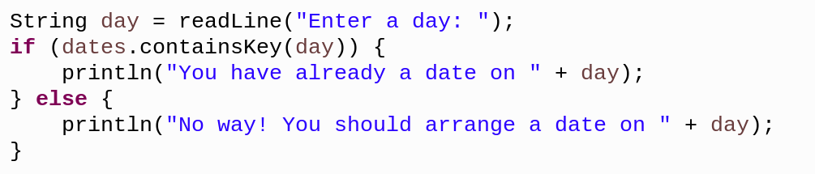
Am I busy tomorrow?

Slide 32
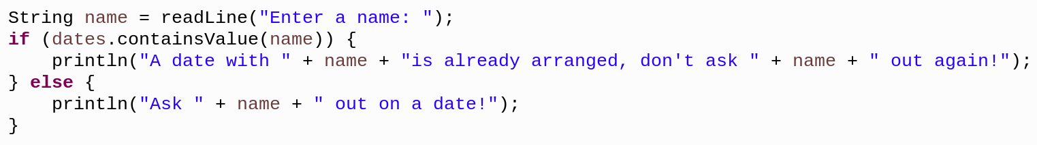
Do I date ___?

Slide 33
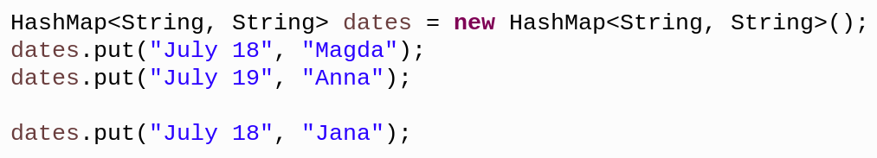
Change a date
day | name
July 18 | Magda
Notes:
Něco do hashmapy přidáme metodou put. Tady nemáme add jako u ArrayListu. Metoda put čeká dva argumenty: klíč a hodnotu. Zavoláním dalšího put můžeme udělat další mapování.

Slide 34
Change a date
day | name
July 18 | Magda
July 19 | Anna
Notes:
Něco do hashmapy přidáme metodou put. Tady nemáme add jako u ArrayListu. Metoda put čeká dva argumenty: klíč a hodnotu. Zavoláním dalšího put můžeme udělat další mapování.

Slide 35
Change a date
day | name
July 18 | Jana
July 19 | Anna
Notes:
Něco do hashmapy přidáme metodou put. Tady nemáme add jako u ArrayListu. Metoda put čeká dva argumenty: klíč a hodnotu. Zavoláním dalšího put můžeme udělat další mapování.

Slide 36
Change a date
Keys are unique!
day | name
July 18 | Jana
July 19 | Anna
Notes:
Něco do hashmapy přidáme metodou put. Tady nemáme add jako u ArrayListu. Metoda put čeká dva argumenty: klíč a hodnotu. Zavoláním dalšího put můžeme udělat další mapování.

Slide 37

You shall not date twice a day!

Slide 38

! ! ! ! ! ! !
Notes:
Eli

Slide 39
Nested collections
Notes:
Ondra
Mapa, stejně jako ArrayList, může obsahovat jakýkoli objekt. ArrayList je také objekt. Proč by pak nemohl být hodnotou. Tahle mapa třeba umožní Don Juanovi zapsat si k jednomu dni kolik chce jmen.

Slide 40
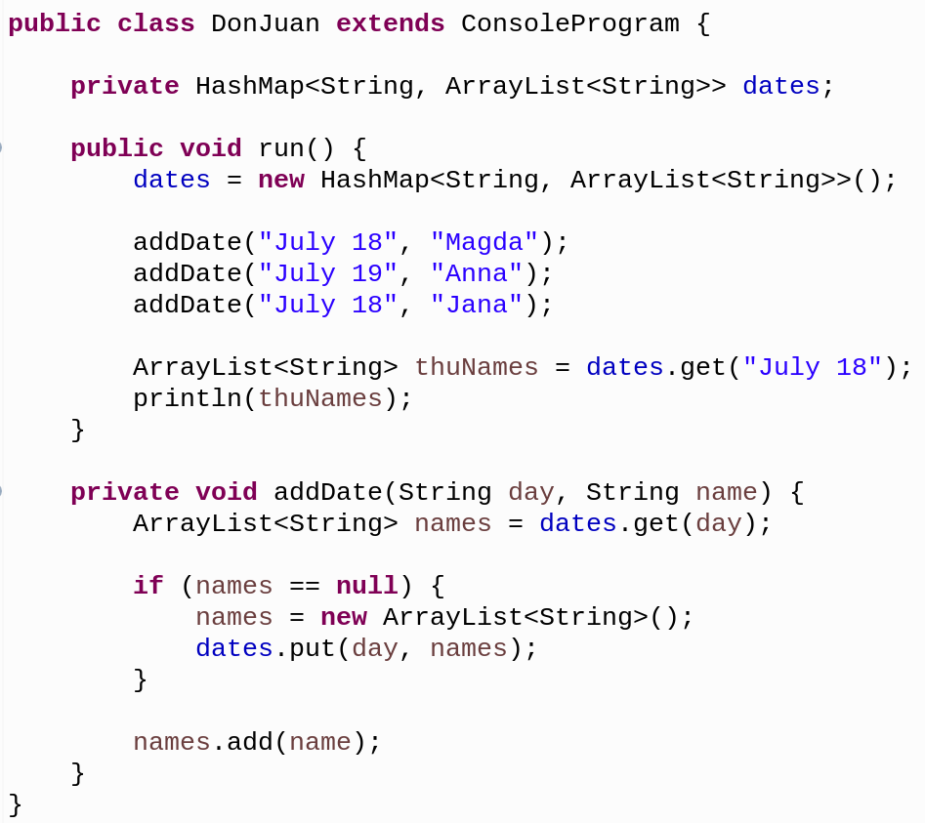
Don Juan’s Diary 3.0
dates
day | names
Notes:
Práce s takovouto mapou už ale není tak přímočará. Když chcete vložit záznam, musíte vytvořit seznam, ten naplnit a až ten dát do mapy.
import java.util.ArrayList;
import java.util.HashMap;
import acm.program.ConsoleProgram;
public class DonJuan extends ConsoleProgram {
private HashMap<String, ArrayList<String>> dates;
public void run() {
dates = new HashMap<String, ArrayList<String>>();
addDate("Thursday 18", "Magda");
addDate("Friday 19", "Anna");
addDate("Thursday 18", "Jana");
ArrayList<String> thuNames = dates.get("Thursday 18");
println(thuNames);
}
private void addDate(String day, String name) {
ArrayList<String> names = dates.get(day);
if (names == null) {
names = new ArrayList<String>();
dates.put(day, names);
}
names.add(name);
}
}

Slide 41
Don Juan’s Diary 3.0
dates
day | names
Notes:
Práce s takovouto mapou už ale není tak přímočará. Když chcete vložit záznam, musíte vytvořit seznam, ten naplnit a až ten dát do mapy.
import java.util.ArrayList;
import java.util.HashMap;
import acm.program.ConsoleProgram;
public class DonJuan extends ConsoleProgram {
private HashMap<String, ArrayList<String>> dates;
public void run() {
dates = new HashMap<String, ArrayList<String>>();
addDate("Thursday 18", "Magda");
addDate("Friday 19", "Anna");
addDate("Thursday 18", "Jana");
ArrayList<String> thuNames = dates.get("Thursday 18");
println(thuNames);
}
private void addDate(String day, String name) {
ArrayList<String> names = dates.get(day);
if (names == null) {
names = new ArrayList<String>();
dates.put(day, names);
}
names.add(name);
}
}

Slide 42
Don Juan’s Diary 3.0
dates
day | names
day: July 18
name: Magda
names: null
Notes:
Práce s takovouto mapou už ale není tak přímočará. Když chcete vložit záznam, musíte vytvořit seznam, ten naplnit a až ten dát do mapy.
import java.util.ArrayList;
import java.util.HashMap;
import acm.program.ConsoleProgram;
public class DonJuan extends ConsoleProgram {
private HashMap<String, ArrayList<String>> dates;
public void run() {
dates = new HashMap<String, ArrayList<String>>();
addDate("Thursday 18", "Magda");
addDate("Friday 19", "Anna");
addDate("Thursday 18", "Jana");
ArrayList<String> thuNames = dates.get("Thursday 18");
println(thuNames);
}
private void addDate(String day, String name) {
ArrayList<String> names = dates.get(day);
if (names == null) {
names = new ArrayList<String>();
dates.put(day, names);
}
names.add(name);
}
}

Slide 43
Don Juan’s Diary 3.0
dates
day | names
day: July 18
name: Magda
names: null
Notes:
Práce s takovouto mapou už ale není tak přímočará. Když chcete vložit záznam, musíte vytvořit seznam, ten naplnit a až ten dát do mapy.
import java.util.ArrayList;
import java.util.HashMap;
import acm.program.ConsoleProgram;
public class DonJuan extends ConsoleProgram {
private HashMap<String, ArrayList<String>> dates;
public void run() {
dates = new HashMap<String, ArrayList<String>>();
addDate("Thursday 18", "Magda");
addDate("Friday 19", "Anna");
addDate("Thursday 18", "Jana");
ArrayList<String> thuNames = dates.get("Thursday 18");
println(thuNames);
}
private void addDate(String day, String name) {
ArrayList<String> names = dates.get(day);
if (names == null) {
names = new ArrayList<String>();
dates.put(day, names);
}
names.add(name);
}
}

Slide 44

Don Juan’s Diary 3.0
dates
day | names
day: July 18
name: Magda
names
Notes:
Práce s takovouto mapou už ale není tak přímočará. Když chcete vložit záznam, musíte vytvořit seznam, ten naplnit a až ten dát do mapy.
import java.util.ArrayList;
import java.util.HashMap;
import acm.program.ConsoleProgram;
public class DonJuan extends ConsoleProgram {
private HashMap<String, ArrayList<String>> dates;
public void run() {
dates = new HashMap<String, ArrayList<String>>();
addDate("Thursday 18", "Magda");
addDate("Friday 19", "Anna");
addDate("Thursday 18", "Jana");
ArrayList<String> thuNames = dates.get("Thursday 18");
println(thuNames);
}
private void addDate(String day, String name) {
ArrayList<String> names = dates.get(day);
if (names == null) {
names = new ArrayList<String>();
dates.put(day, names);
}
names.add(name);
}
}

Slide 45
Don Juan’s Diary 3.0
dates
day | names
July 18
day: July 18
name: Magda
names
Notes:
Práce s takovouto mapou už ale není tak přímočará. Když chcete vložit záznam, musíte vytvořit seznam, ten naplnit a až ten dát do mapy.
import java.util.ArrayList;
import java.util.HashMap;
import acm.program.ConsoleProgram;
public class DonJuan extends ConsoleProgram {
private HashMap<String, ArrayList<String>> dates;
public void run() {
dates = new HashMap<String, ArrayList<String>>();
addDate("Thursday 18", "Magda");
addDate("Friday 19", "Anna");
addDate("Thursday 18", "Jana");
ArrayList<String> thuNames = dates.get("Thursday 18");
println(thuNames);
}
private void addDate(String day, String name) {
ArrayList<String> names = dates.get(day);
if (names == null) {
names = new ArrayList<String>();
dates.put(day, names);
}
names.add(name);
}
}

Slide 46
Don Juan’s Diary 3.0
dates
day | names
July 18 | Magda
day: July 18
name: Magda
names
0 | Magda
Notes:
Práce s takovouto mapou už ale není tak přímočará. Když chcete vložit záznam, musíte vytvořit seznam, ten naplnit a až ten dát do mapy.
import java.util.ArrayList;
import java.util.HashMap;
import acm.program.ConsoleProgram;
public class DonJuan extends ConsoleProgram {
private HashMap<String, ArrayList<String>> dates;
public void run() {
dates = new HashMap<String, ArrayList<String>>();
addDate("Thursday 18", "Magda");
addDate("Friday 19", "Anna");
addDate("Thursday 18", "Jana");
ArrayList<String> thuNames = dates.get("Thursday 18");
println(thuNames);
}
private void addDate(String day, String name) {
ArrayList<String> names = dates.get(day);
if (names == null) {
names = new ArrayList<String>();
dates.put(day, names);
}
names.add(name);
}
}

Slide 47
Don Juan’s Diary 3.0
dates
day | names
July 18 | Magda
Notes:
Práce s takovouto mapou už ale není tak přímočará. Když chcete vložit záznam, musíte vytvořit seznam, ten naplnit a až ten dát do mapy.
import java.util.ArrayList;
import java.util.HashMap;
import acm.program.ConsoleProgram;
public class DonJuan extends ConsoleProgram {
private HashMap<String, ArrayList<String>> dates;
public void run() {
dates = new HashMap<String, ArrayList<String>>();
addDate("Thursday 18", "Magda");
addDate("Friday 19", "Anna");
addDate("Thursday 18", "Jana");
ArrayList<String> thuNames = dates.get("Thursday 18");
println(thuNames);
}
private void addDate(String day, String name) {
ArrayList<String> names = dates.get(day);
if (names == null) {
names = new ArrayList<String>();
dates.put(day, names);
}
names.add(name);
}
}

Slide 48
Don Juan’s Diary 3.0
dates
day | names
July 18 | Magda
day: July 19
name: Anna
names: null
Notes:
Práce s takovouto mapou už ale není tak přímočará. Když chcete vložit záznam, musíte vytvořit seznam, ten naplnit a až ten dát do mapy.
import java.util.ArrayList;
import java.util.HashMap;
import acm.program.ConsoleProgram;
public class DonJuan extends ConsoleProgram {
private HashMap<String, ArrayList<String>> dates;
public void run() {
dates = new HashMap<String, ArrayList<String>>();
addDate("Thursday 18", "Magda");
addDate("Friday 19", "Anna");
addDate("Thursday 18", "Jana");
ArrayList<String> thuNames = dates.get("Thursday 18");
println(thuNames);
}
private void addDate(String day, String name) {
ArrayList<String> names = dates.get(day);
if (names == null) {
names = new ArrayList<String>();
dates.put(day, names);
}
names.add(name);
}
}

Slide 49
Don Juan’s Diary 3.0
dates
day | names
July 18 | Magda
day: July 19
name: Anna
names: null
Notes:
Práce s takovouto mapou už ale není tak přímočará. Když chcete vložit záznam, musíte vytvořit seznam, ten naplnit a až ten dát do mapy.
import java.util.ArrayList;
import java.util.HashMap;
import acm.program.ConsoleProgram;
public class DonJuan extends ConsoleProgram {
private HashMap<String, ArrayList<String>> dates;
public void run() {
dates = new HashMap<String, ArrayList<String>>();
addDate("Thursday 18", "Magda");
addDate("Friday 19", "Anna");
addDate("Thursday 18", "Jana");
ArrayList<String> thuNames = dates.get("Thursday 18");
println(thuNames);
}
private void addDate(String day, String name) {
ArrayList<String> names = dates.get(day);
if (names == null) {
names = new ArrayList<String>();
dates.put(day, names);
}
names.add(name);
}
}

Slide 50
Don Juan’s Diary 3.0
dates
day | names
July 18 | Magda
day: July 19
name: Anna
names
Notes:
Práce s takovouto mapou už ale není tak přímočará. Když chcete vložit záznam, musíte vytvořit seznam, ten naplnit a až ten dát do mapy.
import java.util.ArrayList;
import java.util.HashMap;
import acm.program.ConsoleProgram;
public class DonJuan extends ConsoleProgram {
private HashMap<String, ArrayList<String>> dates;
public void run() {
dates = new HashMap<String, ArrayList<String>>();
addDate("Thursday 18", "Magda");
addDate("Friday 19", "Anna");
addDate("Thursday 18", "Jana");
ArrayList<String> thuNames = dates.get("Thursday 18");
println(thuNames);
}
private void addDate(String day, String name) {
ArrayList<String> names = dates.get(day);
if (names == null) {
names = new ArrayList<String>();
dates.put(day, names);
}
names.add(name);
}
}

Slide 51
Don Juan’s Diary 3.0
dates
day | names
July 18 | Magda
July 19
day: July 19
name: Anna
names
Notes:
Práce s takovouto mapou už ale není tak přímočará. Když chcete vložit záznam, musíte vytvořit seznam, ten naplnit a až ten dát do mapy.
import java.util.ArrayList;
import java.util.HashMap;
import acm.program.ConsoleProgram;
public class DonJuan extends ConsoleProgram {
private HashMap<String, ArrayList<String>> dates;
public void run() {
dates = new HashMap<String, ArrayList<String>>();
addDate("Thursday 18", "Magda");
addDate("Friday 19", "Anna");
addDate("Thursday 18", "Jana");
ArrayList<String> thuNames = dates.get("Thursday 18");
println(thuNames);
}
private void addDate(String day, String name) {
ArrayList<String> names = dates.get(day);
if (names == null) {
names = new ArrayList<String>();
dates.put(day, names);
}
names.add(name);
}
}

Slide 52
Don Juan’s Diary 3.0
dates
day | names
July 18 | Magda
July 19 | Anna
day: July 19
name: Anna
names
0 | Anna
Notes:
Práce s takovouto mapou už ale není tak přímočará. Když chcete vložit záznam, musíte vytvořit seznam, ten naplnit a až ten dát do mapy.
import java.util.ArrayList;
import java.util.HashMap;
import acm.program.ConsoleProgram;
public class DonJuan extends ConsoleProgram {
private HashMap<String, ArrayList<String>> dates;
public void run() {
dates = new HashMap<String, ArrayList<String>>();
addDate("Thursday 18", "Magda");
addDate("Friday 19", "Anna");
addDate("Thursday 18", "Jana");
ArrayList<String> thuNames = dates.get("Thursday 18");
println(thuNames);
}
private void addDate(String day, String name) {
ArrayList<String> names = dates.get(day);
if (names == null) {
names = new ArrayList<String>();
dates.put(day, names);
}
names.add(name);
}
}

Slide 53
Don Juan’s Diary 3.0
dates
day | names
July 18 | Magda
July 19 | Anna
Notes:
Práce s takovouto mapou už ale není tak přímočará. Když chcete vložit záznam, musíte vytvořit seznam, ten naplnit a až ten dát do mapy.
import java.util.ArrayList;
import java.util.HashMap;
import acm.program.ConsoleProgram;
public class DonJuan extends ConsoleProgram {
private HashMap<String, ArrayList<String>> dates;
public void run() {
dates = new HashMap<String, ArrayList<String>>();
addDate("Thursday 18", "Magda");
addDate("Friday 19", "Anna");
addDate("Thursday 18", "Jana");
ArrayList<String> thuNames = dates.get("Thursday 18");
println(thuNames);
}
private void addDate(String day, String name) {
ArrayList<String> names = dates.get(day);
if (names == null) {
names = new ArrayList<String>();
dates.put(day, names);
}
names.add(name);
}
}

Slide 54
Don Juan’s Diary 3.0
dates
day | names
July 18 | Magda
July 19 | Anna
day: July 18
name: Jana
names
0 | Magda
Notes:
Práce s takovouto mapou už ale není tak přímočará. Když chcete vložit záznam, musíte vytvořit seznam, ten naplnit a až ten dát do mapy.
import java.util.ArrayList;
import java.util.HashMap;
import acm.program.ConsoleProgram;
public class DonJuan extends ConsoleProgram {
private HashMap<String, ArrayList<String>> dates;
public void run() {
dates = new HashMap<String, ArrayList<String>>();
addDate("Thursday 18", "Magda");
addDate("Friday 19", "Anna");
addDate("Thursday 18", "Jana");
ArrayList<String> thuNames = dates.get("Thursday 18");
println(thuNames);
}
private void addDate(String day, String name) {
ArrayList<String> names = dates.get(day);
if (names == null) {
names = new ArrayList<String>();
dates.put(day, names);
}
names.add(name);
}
}

Slide 55
Don Juan’s Diary 3.0
dates
day | names
July 18 | Magda
July 19 | Anna
day: July 18
name: Jana
names
0 | Magda
Notes:
Práce s takovouto mapou už ale není tak přímočará. Když chcete vložit záznam, musíte vytvořit seznam, ten naplnit a až ten dát do mapy.
import java.util.ArrayList;
import java.util.HashMap;
import acm.program.ConsoleProgram;
public class DonJuan extends ConsoleProgram {
private HashMap<String, ArrayList<String>> dates;
public void run() {
dates = new HashMap<String, ArrayList<String>>();
addDate("Thursday 18", "Magda");
addDate("Friday 19", "Anna");
addDate("Thursday 18", "Jana");
ArrayList<String> thuNames = dates.get("Thursday 18");
println(thuNames);
}
private void addDate(String day, String name) {
ArrayList<String> names = dates.get(day);
if (names == null) {
names = new ArrayList<String>();
dates.put(day, names);
}
names.add(name);
}
}

Slide 56
Don Juan’s Diary 3.0
dates
day | names
July 18 | Magda, Jana
July 19 | Anna
day: July 18
name: Jana
names
0 | Magda
1 | Jana
Notes:
Práce s takovouto mapou už ale není tak přímočará. Když chcete vložit záznam, musíte vytvořit seznam, ten naplnit a až ten dát do mapy.
import java.util.ArrayList;
import java.util.HashMap;
import acm.program.ConsoleProgram;
public class DonJuan extends ConsoleProgram {
private HashMap<String, ArrayList<String>> dates;
public void run() {
dates = new HashMap<String, ArrayList<String>>();
addDate("Thursday 18", "Magda");
addDate("Friday 19", "Anna");
addDate("Thursday 18", "Jana");
ArrayList<String> thuNames = dates.get("Thursday 18");
println(thuNames);
}
private void addDate(String day, String name) {
ArrayList<String> names = dates.get(day);
if (names == null) {
names = new ArrayList<String>();
dates.put(day, names);
}
names.add(name);
}
}

Slide 57
Don Juan’s Diary 3.0
dates
day | names
July 18 | Magda, Jana
July 19 | Anna
thuNames
0 | Magda
1 | Jana
Notes:
Práce s takovouto mapou už ale není tak přímočará. Když chcete vložit záznam, musíte vytvořit seznam, ten naplnit a až ten dát do mapy.
import java.util.ArrayList;
import java.util.HashMap;
import acm.program.ConsoleProgram;
public class DonJuan extends ConsoleProgram {
private HashMap<String, ArrayList<String>> dates;
public void run() {
dates = new HashMap<String, ArrayList<String>>();
addDate("Thursday 18", "Magda");
addDate("Friday 19", "Anna");
addDate("Thursday 18", "Jana");
ArrayList<String> thuNames = dates.get("Thursday 18");
println(thuNames);
}
private void addDate(String day, String name) {
ArrayList<String> names = dates.get(day);
if (names == null) {
names = new ArrayList<String>();
dates.put(day, names);
}
names.add(name);
}
}

Slide 58
Don Juan’s Diary 3.0
dates
day | names
July 18 | Magda, Jana
July 19 | Anna
thuNames
0 | Magda
1 | Jana
[Magda, Jana]
Notes:
Práce s takovouto mapou už ale není tak přímočará. Když chcete vložit záznam, musíte vytvořit seznam, ten naplnit a až ten dát do mapy.
import java.util.ArrayList;
import java.util.HashMap;
import acm.program.ConsoleProgram;
public class DonJuan extends ConsoleProgram {
private HashMap<String, ArrayList<String>> dates;
public void run() {
dates = new HashMap<String, ArrayList<String>>();
addDate("Thursday 18", "Magda");
addDate("Friday 19", "Anna");
addDate("Thursday 18", "Jana");
ArrayList<String> thuNames = dates.get("Thursday 18");
println(thuNames);
}
private void addDate(String day, String name) {
ArrayList<String> names = dates.get(day);
if (names == null) {
names = new ArrayList<String>();
dates.put(day, names);
}
names.add(name);
}
}

Slide 59

FINAL PROJECTS Almost there guys! You got this!
Notes:
Eli

Slide 60


